Slide 1
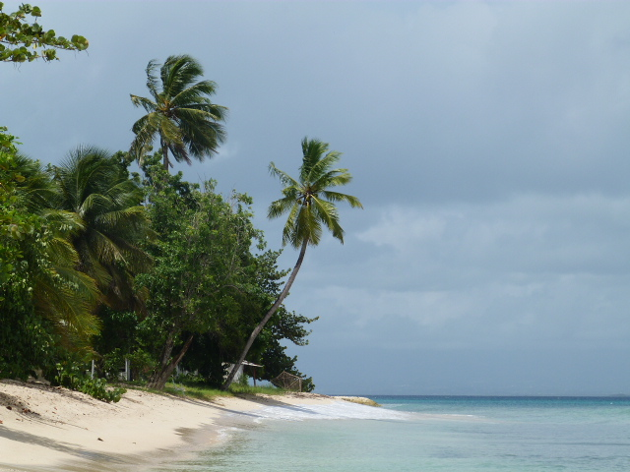
ÉTUDE D’UN ECOSYSTÈME
LA DÉCOUVERTE DE L’ÉCOSYSTÈME RÉCIFAL
RÉSEAU ALIMENTAIRE DE L’ECOSYSTÈME RÉCIFAL
LEXIQUE de A à I
LEXIQUE de J à Z
Auteurs:
groupe production de ressources locales Guadeloupe 2014
(Pellé M-H; Tourville A; Cauchi L; Cauchi A; Sauzereau S; Barsacq-Ride N; Zitko A-L; Richard G)

Slide 2
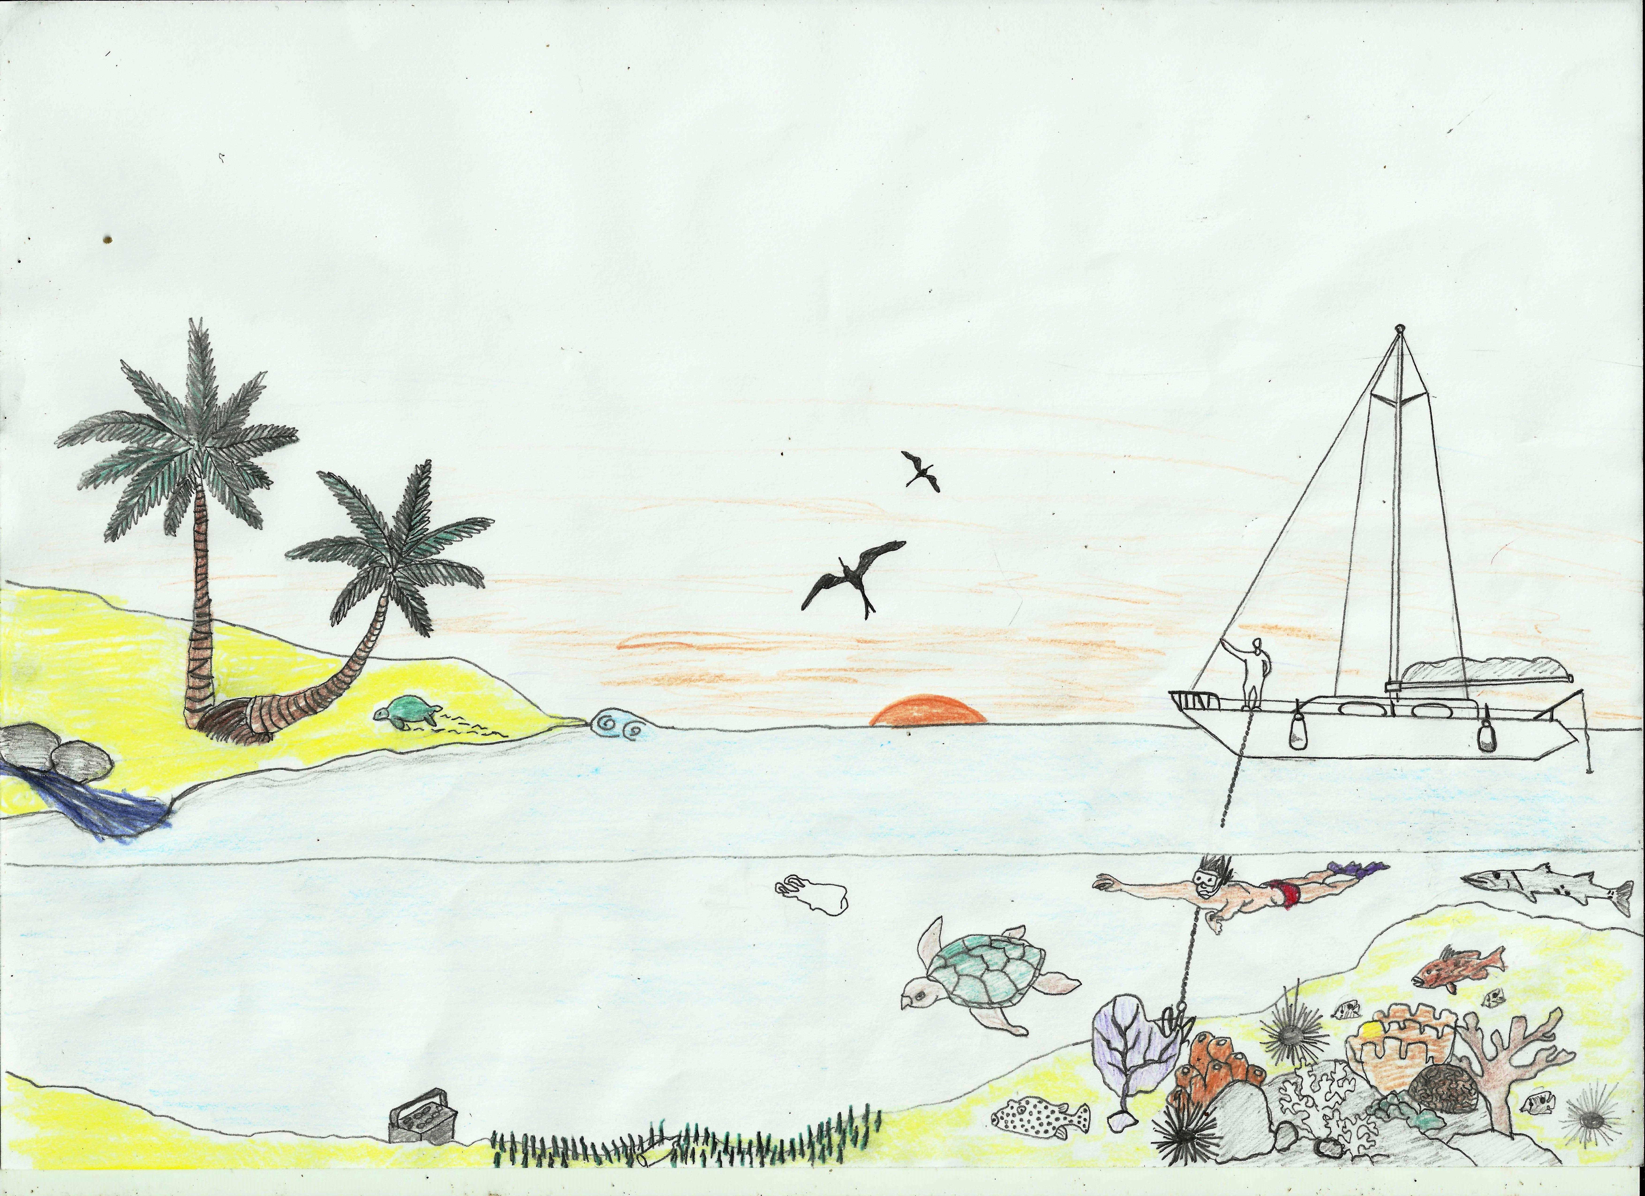
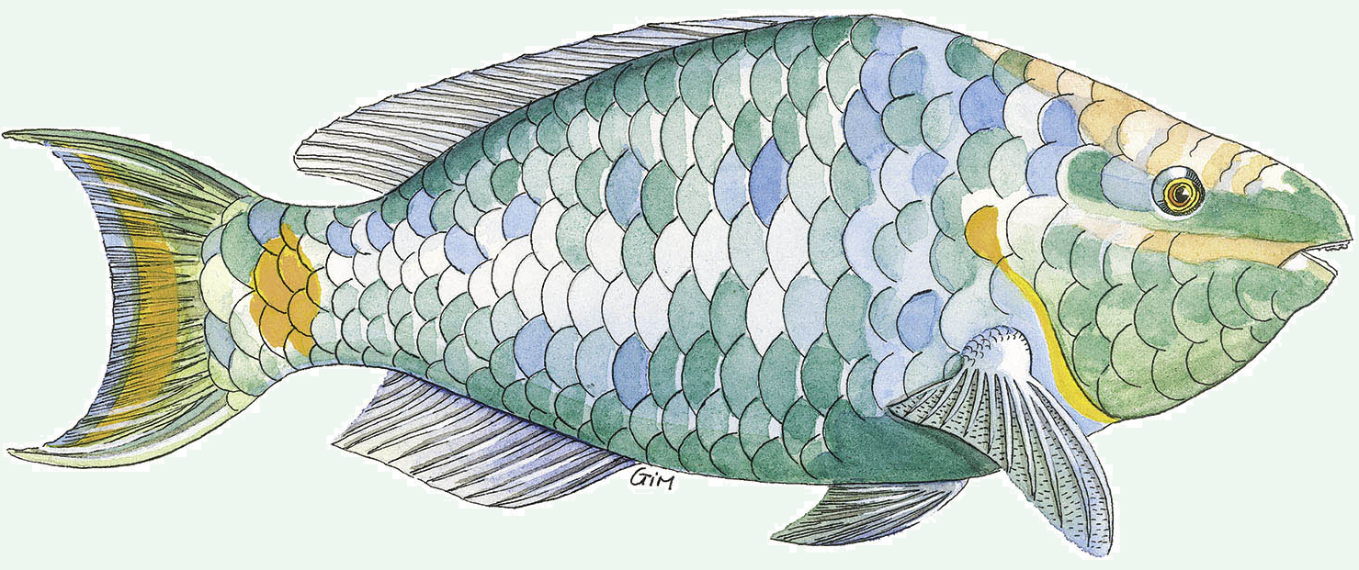
RÉCIFAL
LA DÉCOUVERTE DE
L’ÉCOSYSTÈME
Balade-toi sur l’écran avec la souris et clique sur les éléments de ton choix lorsque tu vois apparaître une petite main !

Slide 3
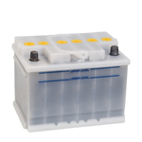
Batterie
Batterie de voiture
COMPOSITION :
riche en métaux lourds (comme le plomb), en acide sulfurique contenus dans du plastique.
REMANENCE:
Les produits contenus peuvent mettre jusqu’à 8000 ans avant d’être entièrement dégradés.
RECYCLAGE:
Il s’effectue en quatre étapes afin de séparer tous les éléments présents dans la batterie.
CONSÉQUENCES SUR L’ENVIRONNEMENT:
S’il est ingéré, le plomb contenu dans les batteries usagées peut être la cause d’intoxications aigües et même entrainer la mort à fortes doses.

Slide 4
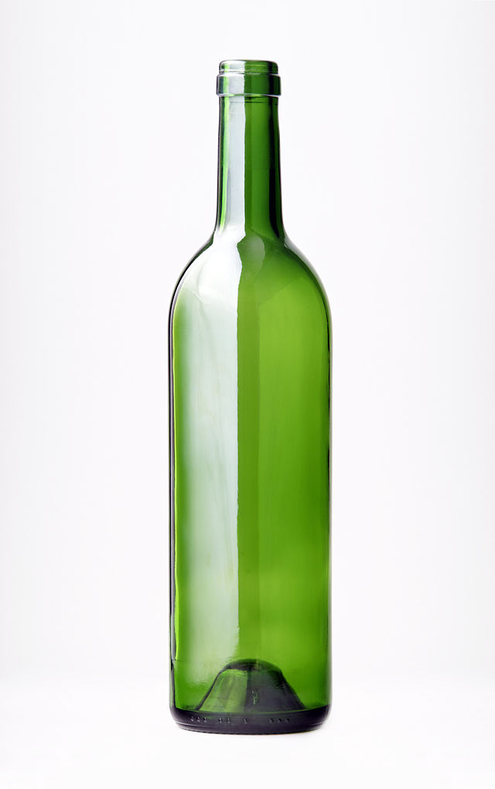
Bouteille
COMPOSITION:
Le verre est constitué de sable (silice), calcaire, carbonate de soude.
Il est très résistant à la détérioration et peut mettre 4000 ans à disparaître.
RECYCLAGE:
Il peut être recyclé intégralement et ne contient aucune substance toxique.
CONSÉQUENCE SUR L’ENVIRONNEMENT:
Echelle du littoral : Certains animaux peuvent se blesser
Echelle mondiale : Pollution visuelle
REMANENCE*:
* = tu peux accéder au lexique en cliquant sur le mot si tu ne le comprends pas

Slide 5
Sac poubelle
COMPOSITION:
CONSÉQUENCE SUR L’ENVIRONNEMENT:
Echelle du littoral :
En France, chaque année, 15 milliards de sacs de sortie de caisse sont distribués dans les magasins, soit environ 500 sacs par seconde. 150 millions de sacs (soit un sac sur cent) finissent sur le littoral français et sont à l’origine de la mort de nombreux animaux. Oiseaux marins, poissons, mammifères marins et en particulier les tortues marines s’intoxiquent en essayant de les manger:
- qui les confondent avec des méduses,
- tortues vertes qui consomment des débris de plastiques lorsque ceux-ci se fragmentent et se retrouvent dans les herbiers marins dans lesquels elles s’alimentent.
Echelle mondiale :
Formation d’un « continent de plastique » plus ou moins visible au niveau de certaines zones océaniques.
Aujourd’hui il est principalement composé de dérivés de pétrole.
REMANENCE:
35 à 60 ans en mer et jusqu’à 450 ans sur terre.
RECYCLAGE:
Il peut être recyclé intégralement. En France, seuls 20% des sacs plastiques sont recyclés. Le reste est soit brûlé, soit jeté (voir conséquences sur l’environnement).
tortues luth*
*= clique sur « tortues luth » , cela t’amèneras à la fiche correspondant à l’espèce

Slide 6
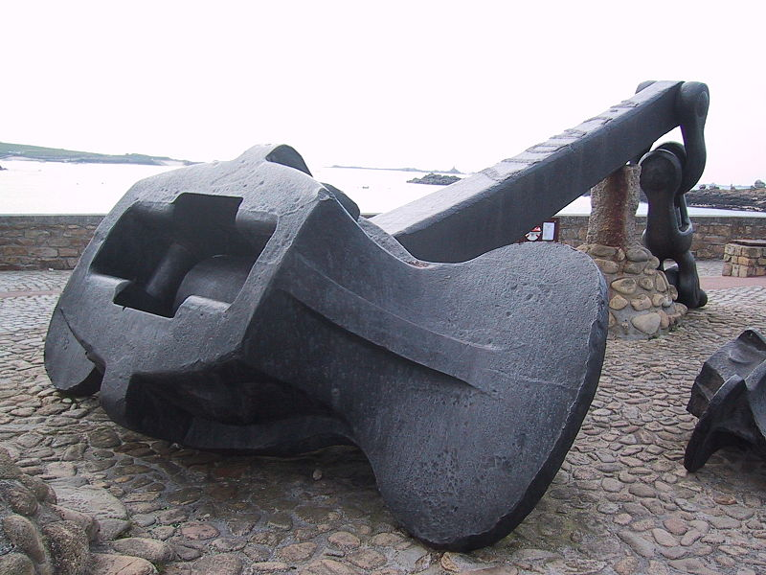
Ancre
Ancre de l’Amoco cadiz
IMPACT SUR L’ENVIRONNEMENT :
Action d'arrachage des herbiers.
Destruction des coraux.
SOLUTION :
Mise en place de dans les zones d'accostage et dans les baies.
corps-morts*

Slide 7
Pêche
IMPACTS SUR L’ENVIRONNEMENT :
Prélèvement de poissons et crustacés.
L'abandon de fils et nasses abîmant les coraux et piégeant les poissons et crustacés.
SOLUTIONS :
Pratiquer une pêche raisonnée avec du matériel adapté.
Limiter les rejets et l'abandon de matériel de pêche (cordage, lignes, vieux filets, nasses...).
Mise en place de réserves (ex : Petite Terre, réserve Cousteau...).
Ouverture de pisciculture.

Slide 8
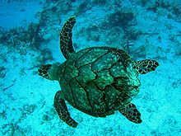
Nom commun: Tortue Imbriquée
Nom scientifique: Eretmochelys imbricata
Nom créole: karet
REGIME ALIMENTAIRE : se nourrit essentiellement d’éponges
HABITAT : milieu côtier, près des récifs coralliens où elle trouve sa nourriture.
REPRODUCTION : maturité sexuelle vers 20 ans. Accouplement dans l’eau, dure de 45 à 75 jours. La période de reproduction a lieu entre avril et novembre.
INFORMATIONS DIVERSES : Elle possède des poumons et doit remonter à la surface pour respirer. C’est l’une des espèces de tortue marine la plus menacée d’extinction à cause de ses écailles. Elle peut mesurer jusqu’à 1m et peser jusqu’à 75 kg. Espèce protégée depuis 1970.
PRINCIPALES MENACES : Homme : trafic de carapace pour les écailles, chasse pour la consommation, la confection de parfums et de produits de beauté.
Ramassage massif des œufs, pêche (la prise dans les filets) et dégradation de l'environnement en général (qualité de l'eau et ingestion de sacs plastiques qui provoquent des occlusions intestinales).
l’incubation*
Réseau alimentaire

Slide 9
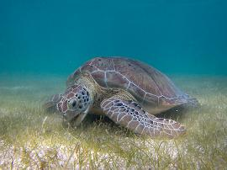
Nom commun: Tortue Verte
Nom scientifique: Chelonia mydas
Nom créole: Tôti blan
REGIME ALIMENTAIRE : il varie avec l’âge. D’abord carnivore dans les premières années (petits invertébrés, alevins et œufs de poissons), elle est ensuite herbivore et se nourrit exclusivement en broutant les prairies sous-marines.
HABITAT : milieu côtier, à moins de 100 mètres de profondeur.
REPRODUCTION : elle atteint sa maturité sexuelle entre 18 et 30 ans. Il y a accouplement dans la mer. Puis entre mai et octobre, la tortue va pondre entre 2 et 5 fois, à raison de 100 œufs par ponte. dure de 48 à 74 jours en fonction de la température du sol.
La se fait en fonction de la température du sol :
- entre 26 et 30 °C, mélange de mâles et de femelles
- plus de 30°c, uniquement des femelles
INFORMATIONS DIVERSES La tortue verte est la plus connue des tortues marines, elle peut atteindre 1.5 mètres et peser jusqu’à 150 kg. Elle doit son nom à la couleur verte de sa graisse dû à sa consommation d’algues. Elle accomplit de grandes migrations transocéaniques pour rejoindre le site de ponte.
La tortue verte est une espèce protégée depuis 1991 aux Antilles Françaises.
PRINCIPALES MENACES : la capture accidentelle liée à la pêche, le braconnage, la destruction de son habitat, des lieux de ponte, des sites d’alimentations (herbiers détruits par les ancres des bateaux) et
la pollution.
L’incubation*
détermination sexuelle*
Réseau alimentaire

Slide 10
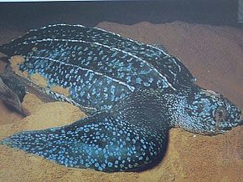
Nom commun: Tortue Luth
Nom scientifique: Dermochelys coriaceae
Nom créole: Bataklin
REGIME ALIMENTAIRE : essentiellement des méduses
HABITAT : en peine mer, loin des côtes, capable de plonger jusqu’à 1000m.
REPRODUCTION : elle atteint sa maturité sexuelle vers 10-12 ans. Accouplement dans l’eau. La ponte a lieu entre mars et juillet sur les plages, à marée haute, de nuit. Une tortue peut pondre 1000 œufs en une année. L’incubation dure environ 70 jours, à plus de 26°C.
La se fait en fonction de la température du sol :
- entre 26 et 30 °C, mélange de mâles et de femelles
- plus de 30°c, uniquement des femelles
INFORMATIONS DIVERSES : C’est la plus grande des 7 espèces de tortues marines actuelles. Elle peut atteindre 2 m de long et peser jusqu’à 450kg. Son espérance de vie est d’environ 50 ans. C’est une excellente plongeuse qui peut supporter les eaux froides. Depuis 2000, elle est classée en «danger critique d’extinction» par l’UICN.
PRINCIPALES MENACES : pollution des eaux, braconnage, urbanisation du littoral (qualité de l'eau et ingestion de sacs plastiques qui provoquent des occlusions intestinales).
détermination sexuelle*
Sac plastique

Slide 11
Nom commun: Poisson coffre
Nom scientifique: Lactophrys bicaudalis
Nom créole: coffre zinga
REGIME ALIMENTAIRE : oursins mais aussi étoiles de mer, mollusques…
REPRODUCTION : les poissons coffres sont hermaphrodites successifs protogynes, c'est-à-dire qu’ils naissent femelle puis ils deviennent mâle quand ils sont plus vieux et gros.
Les mâles sont territoriaux et s’entourent de plusieurs femelles. Au crépuscule, suite à des parades sexuelles où un mâle et une femelle se tournent autour, les 2 partenaires montent vers la surface et libèrent leurs cellules reproductrices en même temps. La fécondation a lieu dans l’eau.
Réseau alimentaire

Slide 12
Nom commun: Poisson lion
Nom scientifique: Pterois volitans
REGIME ALIMENTAIRE : petits poissons (comme les poissons papillons…), crustacés…
REPRODUCTION : pendant la nuit, 6 à 8 femelles se regroupent pour un seul mâle, ils libèrent tous leurs cellules reproductrices en même temps. Une femelle pouvant libérer 40 000 ovules, la reproduction est très efficace.
En tant que prédateur agressif et n’ayant pas lui-même de prédateur, le poisson-lion peut réduire rapidement et de façon alarmante les populations locales de poissons de récif.
INFORMATIONS DIVERSES :
Réseau alimentaire

Slide 13
Nom commun: Vielle /Tanche
Nom scientifique: Cephalopholis fulva
Photographie M.-H. Pellé
REGIME ALIMENTAIRE : petits poissons (comme les poissons papillons), crustacés…
REPRODUCTION : les tranches sont hermaphrodites successifs protogynes, c'est-à-dire qu’ils naissent femelle puis ils deviennent mâle quand ils sont plus vieux et gros (vers 20cm).
Les mâles sont territoriaux et s’entourent de plusieurs femelles.
La reproduction a lieu entre mai et décembre au coucher du soleil : chaque jour, le mâle et plusieurs femelles libèrent en même temps leurs cellules reproductrice dans l’eau. La fécondation se fait dans l’eau.
Réseau alimentaire

Slide 14
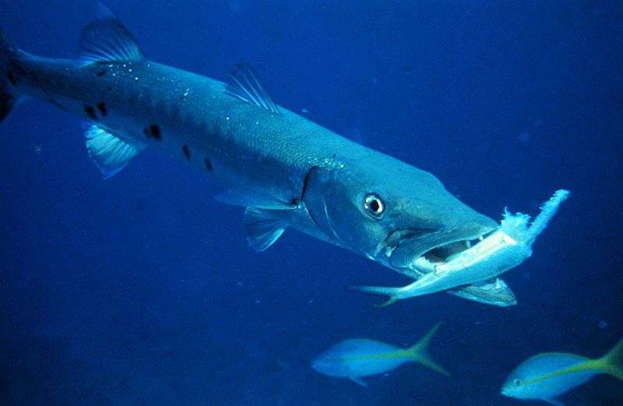
Nom commun: Barracuda
Nom scientifique: Sphyraena barracuda
Nom créole: Bécune
Photographie Wikipédia
REGIME ALIMENTAIRE : poisson (comme les tanches, poissons perroquets…), céphalopodes…
REPRODUCTION : la femelle libère des cellules reproductrices dans l’eau qui seront fécondés par des cellules reproductrice du mâle, la fécondation se fait dans l’eau ainsi que le développement de l’embryon.
Réseau alimentaire

Slide 15
Nom commun: Poisson papillon
Nom scientifique: Chaetodon capistratus
Nom créole: Kat zié
REGIME ALIMENTAIRE : coraux mais aussi gorgones, vers…
REPRODUCTION : la période de reproduction a lieu pendant le changement de saison. Elle a lieu pendant une pleine lune et les 5 jours suivants.
Un mâle et une femelle forment un couple, souvent pour toute leur vie. Ils remontent près de la surface et ils libèrent leurs cellules reproductrices simultanément, la fécondation a lieu dans l’eau.
Réseau alimentaire

Slide 16
Photographie M.-H. Pellé
Nom commun: Poisson perroquet
Nom scientifique: Sparisoma viride
Nom créole: Chat
REGIME ALIMENTAIRE : coraux et les algues qu’ils contiennent.
REPRODUCTION : les poissons perroquets sont hermaphrodites successifs protogynes, c'est-à-dire qu’ils sont d’abord femelle (ils sont alors noir, gris, blanc et rouge) puis ils deviennent plus tard mâle (ils sont alors bleu et vert).
Pour se reproduire, la femelle libère des cellules reproductrices dans l’eau qui seront fécondés par des cellules reproductrice du mâle, la fécondation se fait dans l’eau ainsi que le développement de l’embryon.
INFORMATIONS DIVERSES : pour s’alimenter, le poisson perroquet broie les coraux morts, et produit ainsi du sable blanc corallien qui consolide le récif en s’insinuant dans les creux ou qui se dépose sur le littoral ce qui forme des plages de sable blanc. On estime qu’un poisson perroquet peut produire jusqu’à 90 kg de sable par an. Il permettrait également le renouvellement des coraux.
Réseau alimentaire

Slide 17
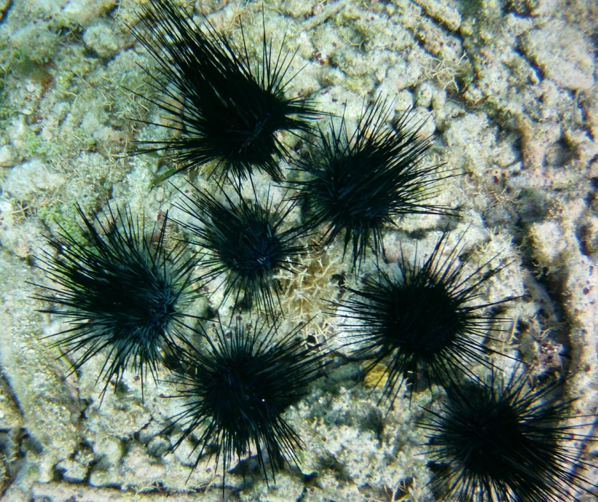
Nom commun: Oursin diadème des Antilles
Nom scientifique: Diadema antillarum
Nom créole: chadron
Oursins diadème posés sur des coraux (M-h Pellé)
REGIME ALIMENTAIRE : micro-algues qui poussent sur les coraux ou herbes sous marines.
HABITAT : depuis la surface jusqu'à 400 m de profondeur, surtout dans les récifs de corail.
REPRODUCTION : La reproduction a lieu en pleine mer au moment où l’eau est la plus chaude. Le moment de la reproduction est lié à la lune. Pendant cette période les oursins se réunissent. Les oursins libèrent une substance chimique qui prévient les autres qu’ils vont libérer leurs cellules reproductrices. Ainsi, ils libèrent tous en même temps leurs cellules reproductrices dans l’eau. La fécondation a lieu dans l’eau, des larves se forment. Elles flottent et nagent dans l’océan pendant 4 à 6 semaines puis se fixent sur le fond et se transforme en jeunes oursins.
INFORMATIONS DIVERSES : On pense que le taux de mortalité des oursins noirs des Antilles et le taux de mortalité des coraux est directement lié. En effet, en 1983-1984 et en 1997-1998 (période d’El niño), la mortalité des oursins a été très élevée. On a remarqué qu’à cette même période beaucoup de coraux sont morts. Quand les populations d’oursins se sont refaites entre ces 2 périodes, les coraux ont cessé d’autant mourir.
On pense que les oursins empêchent l’étouffement des coraux en broutant les algues qui le recouvre.
PRINCIPALES MENACES : Evènements climatiques, destruction de l’habitat.
Réseau alimentaire

Slide 18
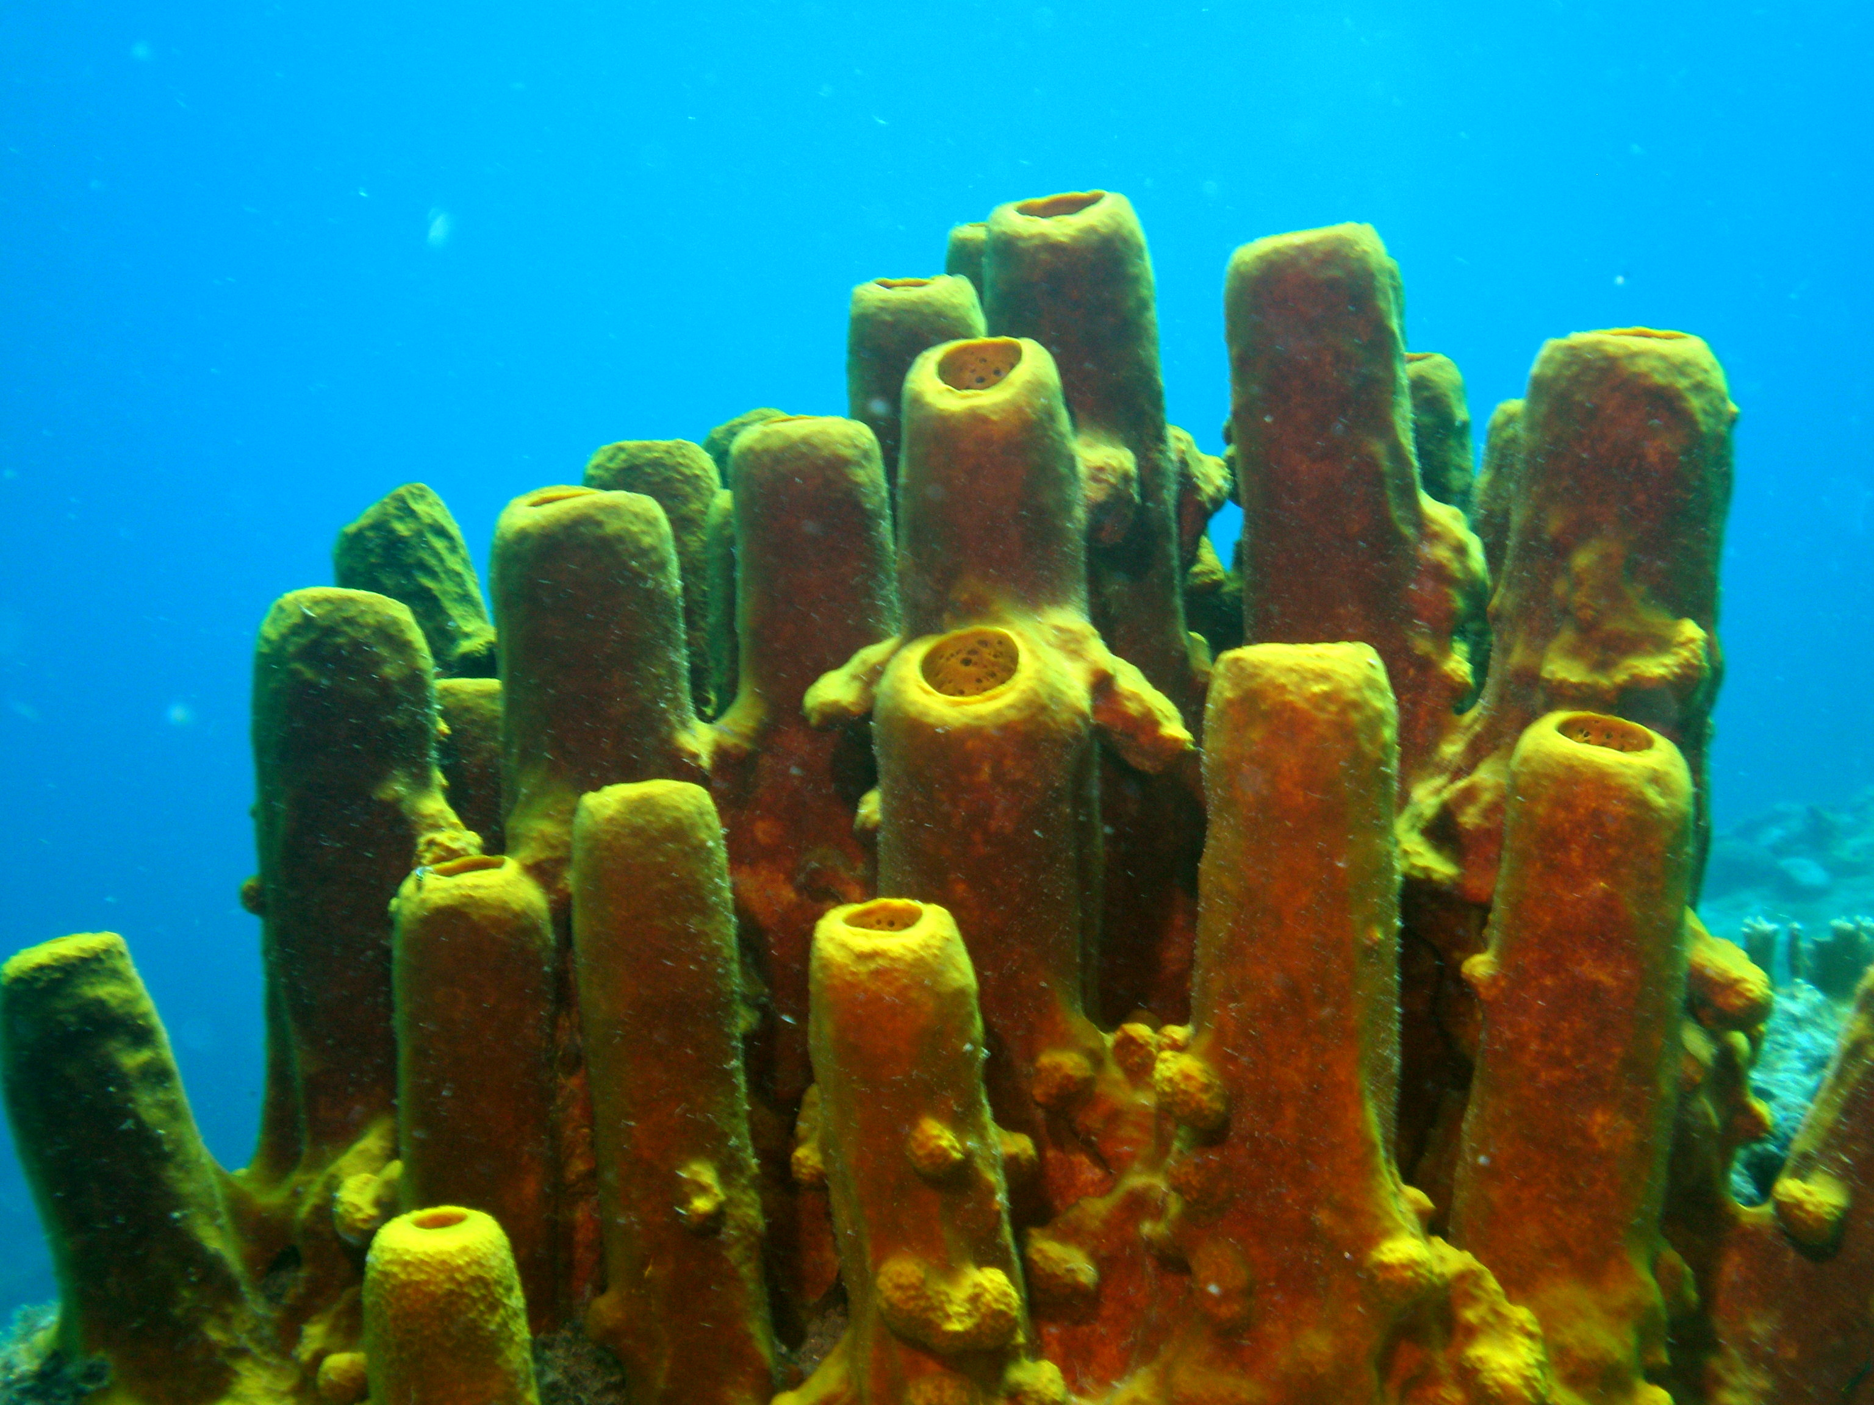
Nom commun: Eponges tubulaires jaunes
Nom scientifique: Aplysina fistularis
éponges tubulaires jaunes à Port Louis
(photo S. Sauzereau)
REGIME ALIMENTAIRE : l'eau est aspirée par les pores situés à la surface de l'éponge puis est refoulée dans la cavité centrale grâce à des flagelles. Lors du passage de l'eau à travers l'éponge, l'oxygène et la nourriture (plancton) sont retenus.
HABITAT : Récif corallien
REPRODUCTION : reproduction asexuée par ou par bourgeonnement; ou reproduction sexuée : après la fécondation, l’œuf se développe et devient une larve nageuse qui est libérée dans le milieu, puis va se fixer sur un support où elle se métamorphose en éponge adulte.
INFORMATIONS DIVERSES : cette espèce vit entre 5 et 30m de profondeur, elle mesure de 60 à 120cm. Des poissons (gobbies et cardinaux) peuvent vivre à l'intérieur. Elle est consommée par les tortues imbriquées.
fragmentation*
Réseau alimentaire

Slide 19
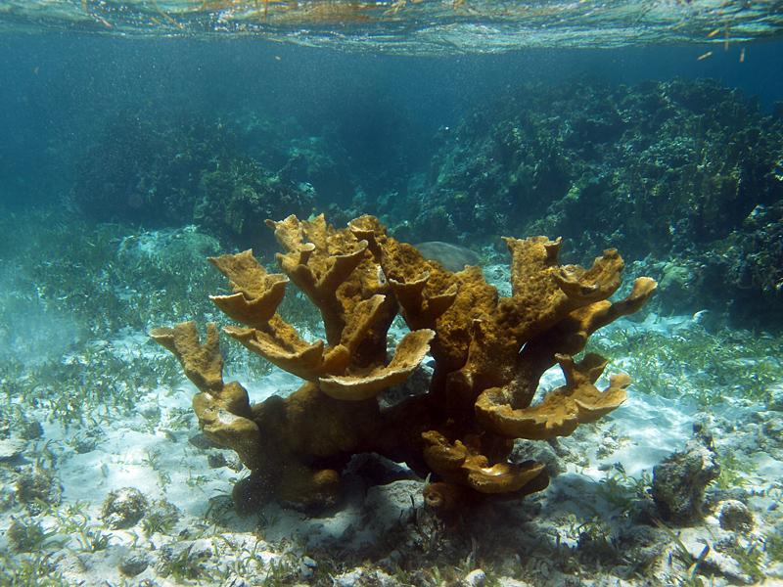
Nom commun: Corne d’élan
Nom scientifique: Acropora palmata
corail corne d'élan dans un lagon
REGIME ALIMENTAIRE : plancton et nutriments fournis par les (algues symbiotiques)
HABITAT : Récif corallien
REPRODUCTION : reproduction sexuée lorsque les libèrent leurs cellules reproductrices une fois par an (août ou septembre) et reproduction asexuée par fragmentation des branches qui s'implantent sur un autre substrat.
INFORMATIONS DIVERSES : c'est l'une des espèces de corail les plus présentes dans la Caraïbe. Ce corail a une croissance rapide (jusqu'à 15cm /an) et fourni des cachettes à plusieurs espèces du récif (poissons, langoustes...).
PRINCIPALES MENACES : Réchauffement climatique, blanchiment, houle, pollution, action des encres, coups de palmes
zooxanthelles
colonies*
Réseau alimentaire

Slide 20
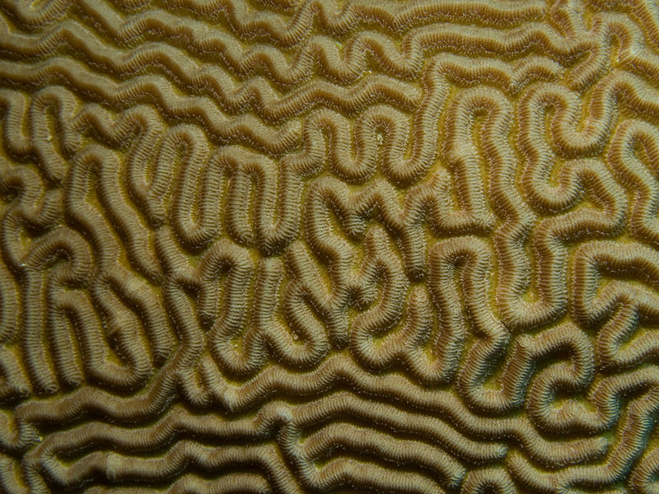
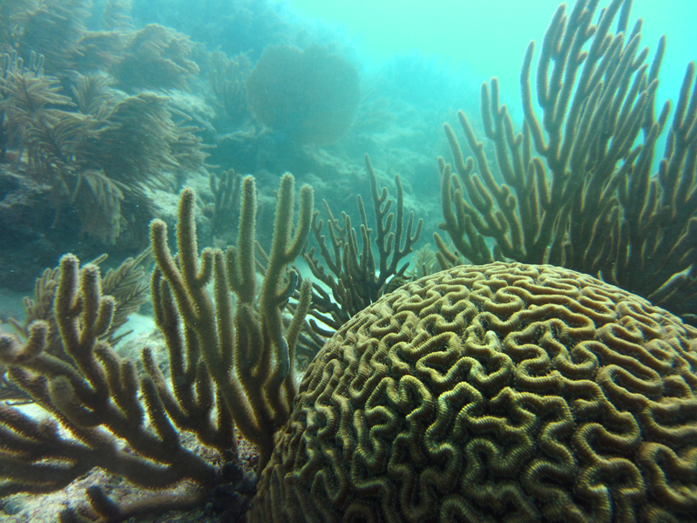
Nom commun: Cerveau de Neptune
Nom scientifique: Diploria strigosa
corail cerveau symétrique en gros plan et dans un récif
REGIME ALIMENTAIRE : zooplancton et produits photosynthétiques (sucres) des zooxanthelles (algues)
HABITAT : Récif corallien
REPRODUCTION : reproduction sexuée, les cellules reproductrices sont libérées dans le milieu, la cellule œuf donne une larve qui se fixe au pour former un polype (à l'origine d'une nouvelle colonie).
INFORMATIONS DIVERSES : Le corail cerveau symétrique est l'une des 40 espèces de corail les plus répandues dans les récifs de la Caraïbe. Les polypes du corail cerveau symétriques forment des dômes hémisphériques (« patates ») de 15 à 180cm de diamètre, et dont la surface est couverte de sillons interconnectés rassemblant à un cerveau. La couleur de ce corail, qui varie du jaune, au verdâtre ou au marron, dépend de la nature des zooxanthelles présentes. Le diamètre de ces dômes croit de 1cm par an, ainsi certains dômes sont plus que centenaires.
PRINCIPALES MENACES : Le blanchiment du corail (dû à l'expulsion des zooxanthelles en périodes de stress et de réchauffement des eaux) accélère la mortalité de cette espèce et participe à la fragilisation des récifs.
symbiotiques*
substrat*

Slide 21
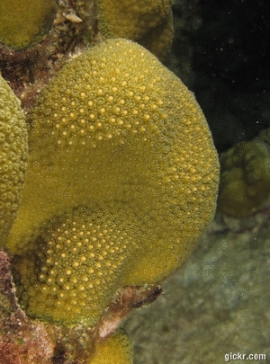
Nom commun: Corail étoilé
Corail étoilé étoilé libérant ces cellules reproductrices
(photographies : Dominique Fradin )
Nom scientifique: Montastraea annularis
REGIME ALIMENTAIRE : le corail massif étoilé est constitué de nombreux polypes qui se nourrissent de plancton (la nuit) et des sucres produits par les algues (zooxanthelles) avec qui ils vivent en
HABITAT : Récif corallien
REPRODUCTION : une fois par an, quelques jours après la pleine lune de septembre, les polypes libèrent simultanément leurs cellules reproductrices mâles et femelles. La fécondation se fait presque aussitôt, puis les œufs montent en surface, donnent naissance à des larves planula qui se dispersent avant de retomber au fond et de se fixer pour donner naissance à de nouveaux polypes qui généreront de nouvelles colonies.
INFORMATIONS DIVERSES : le corail étoilé massif est l'une des espèces les plus abondantes de la Caraïbe, il se développe entre 0 et 80m de profondeur et peut avoir des aspects et couleurs variables. On le retrouve en grande quantité parmi les fossiles de la Grande-terre. Ses œufs sont consommés par des vers et des ophiures dès la ponte. Les polypes sont aussi broutés par les poissons perroquets.
PRINCIPALES MENACES : Réchauffement climatique, blanchiment, houle, pollution, action des encres, coups de palmes.
symbiose*.

Slide 22
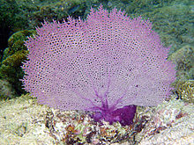
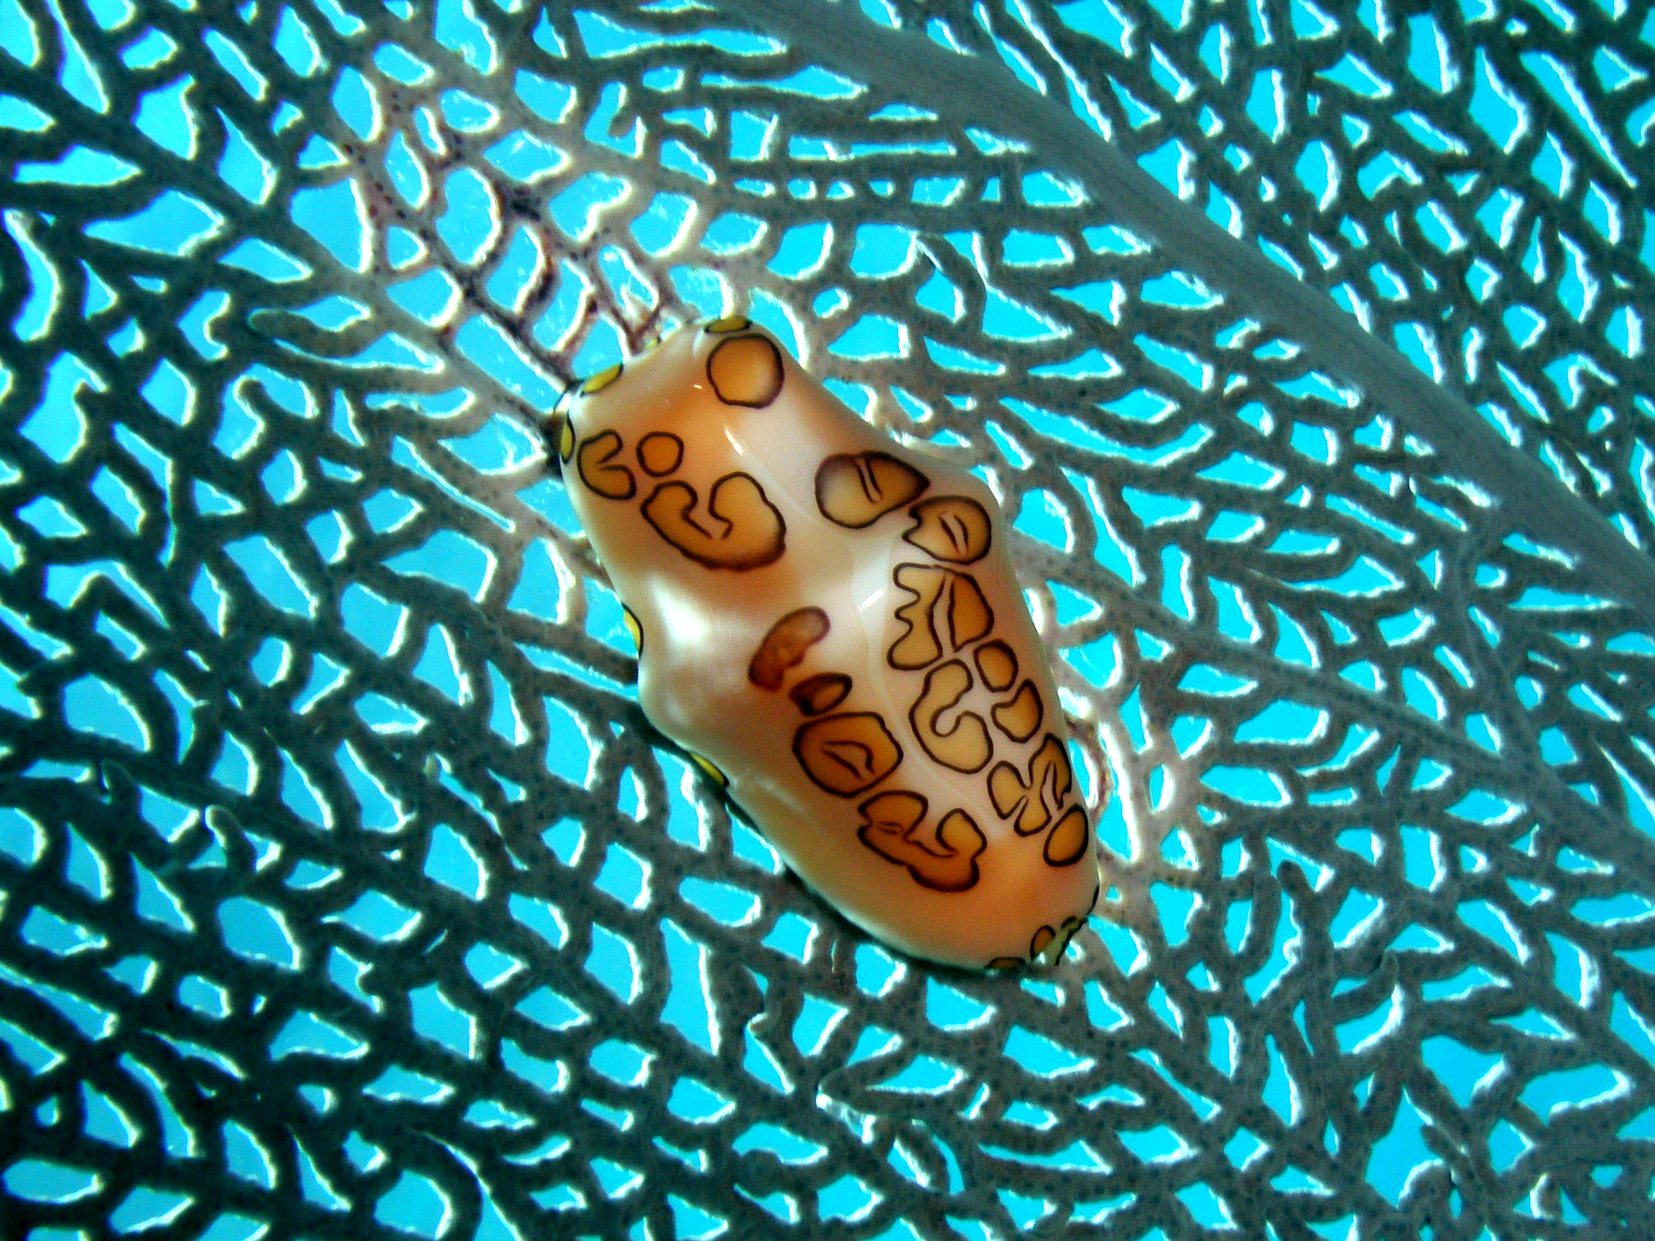
Nom commun: Gorgone
Nom scientifique: Gorgonia ventalina
Nom créole: Eventail de mer
Vue générale d'une Gorgone « éventail de mer »
« Monnaie Caraïbes » sur gorgone
(Photo S. Sauzereau)
REGIME ALIMENTAIRE : plancton et nutriments produits par les zooxanthelles (algues symbiotiques).
REPRODUCTION : par bourgeonnement ou sexuée à partir de 12cm (les colonies sont hermaphrodites, les cellules sexuelles sont libérées dans l'eau, la fécondation est externe, la croissance de la nouvelle colonie est de 2cm/an).
INFORMATIONS DIVERSES : Cet octocoralliaire se rencontre souvent dans les zones d'arrière récif, à faible profondeur, dans la Caraïbe. Il forme des éventails de 60 à 180cm de large, aux coloris variables, souvent jaunes. Ils sont consommés par des gastéropodes qu'on trouve à leur surface (ex : monnaie Caraïbe à ocelles), ils sont aussi sensibles à certaines bactéries.
(Etait utilisée par les saintois pour fouetter les blancs en neige et confectionner les tourments d’amour)
PRINCIPALES MENACES : Réchauffement climatique, blanchiment, houle, pollution, action des encres, coups de palmes
Réseau alimentaire

Slide 23
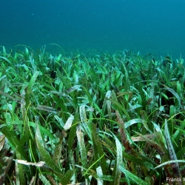
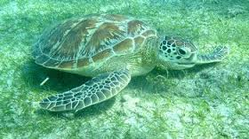
Herbier de phanérogames :
HABITAT : zone de transition entre la mangrove et le récif corallien.
REPRODUCTION : Ces plantes à fleurs se reproduisent grâce à une pollinisation sous-marine, en libérant sous l’ eau les grains de pollen qui sont transportés par les courants.
INFORMATIONS DIVERSES : On parle souvent de « prairie sous-marine », constituée de plantes à fleurs marines, dont la plus abondante est l’herbe à tortue mangée principalement par les tortues vertes (voir fiche).
Ces herbiers sont des et des pour de nombreux vertébrés (poissons …) et crustacés.
PRINCIPALES MENACES : les ouragans et les activités humaines (aménagements des littoraux, chalutage, extraction de sable , pollutions ...).
nurseries*
frayères*
Réseau alimentaire

Slide 24
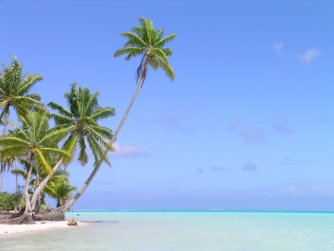
Nom commun: Cocotier
Nom scientifique : Cocos nucifera
Nom créole: pié coco
HABITAT : littoral sableux
REPRODUCTION : Le cocotier produit des avec des fleurs femelles et des fleurs mâles. Il peut donc se féconder lui-même. Son fruit contenant la graine peut flotter et donc être transporté par les courants marins et s’échouer sur les littoraux puis la graine peut germer.
INFORMATIONS DIVERSES : Le cocotier est exploité de multiples façons :
la pulpe séchée (coprah) sert à la fabrication d'huile utilisée dans la confection de margarine, de savon et de monoï , le « bois » de la tige est utilisé pour la construction,
la sève est consommée fraîche ou sous forme de sirop,
les fibres de coco entourant la coque de la noix de coco, sont utilisées pour faire des brosses, des paillassons, des matelas et des cordes, les noix de coco contiennent de l’eau de coco.
la pulpe de la noix de coco peut être râpée puis pressée pour en extraire le lait de coco, le bourgeon terminal ou ″chou″ du cocotier est comestible,
la palme de cocotier sert de matériaux de construction (murs et toits ) et peut être tressée (chapeaux, sacs, ou servir de décoration de fête).
Cocotiers le long d’un lagon
inflorescences*

Slide 25
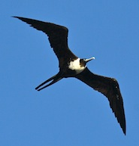
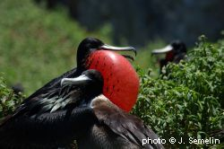
Nom commun : Frégate superbe
Nom scientifique : Fregata magnificens
Nom créole: Malfini
Mâle en période de reproduction reconnaissable à son jabot rouge vif
Femelle en vol
RÉGIME ALIMENTAIRE : poissons (ex: poissons perroquet), méduses, calamars, bébés tortues…
REPRODUCTION: Un seul œuf est pondu. Le poussin a une croissance très lente. Il faut qu’il atteigne l’âge d’un an avant de pouvoir se reproduire. C'est la plus lente croissance pour un oiseau marin. Une femelle ne peut donc se reproduire, au mieux tous les deux ans.
INFORMATION DIVERSES : Pour s’alimenter, les frégates ne peuvent pas plonger ni nager à la surface de l’eau puisque leur plumage n’est pas étanche et que leurs pattes sont courtes et non palmées. Elles sont donc obligées de se joindre aux autres oiseaux prédateurs marins qui font sortir les proies à la surface de l’eau, ou elles les harcellent jusqu’à ce qu’ils relâchent leur proies puis elles les rattrapent au vol. Elles peuvent également se nourrir de restes de pêche ou manger les jeunes tortues qui sortent du nid et rejoignent la mer.
PRINCIPALES MENACES: Les frégates sont très sensibles au dérangement pendant la couvaison.
Elles ingurgitent parfois des hameçons et elles accumulent des pesticides qui se trouvent dans leurs proies.
Réseau alimentaire

Slide 26
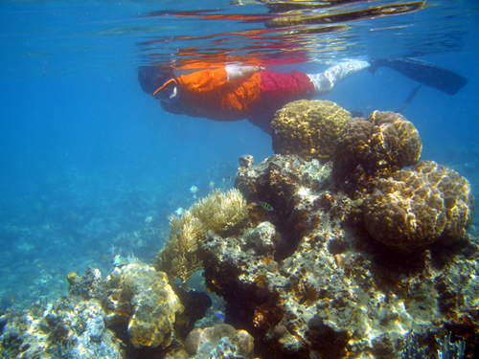
Nageur :
Nage autour d’une construction corallienne
IMPACTS SUR L’ENVIRONNEMENT :
La crème solaire se dissout dans l'eau et dégrade les récifs coralliens. En effet, les crèmes à filtres chimiques font blanchir le corail en tuant les qui vivent en symbiose avec les polypes.
Les coups de palmes abîment les coraux. Toucher les coraux participe à leur fragilisation.
SOLUTIONS:
Adopter des comportements responsables comme ne pas toucher les animaux et végétaux du milieu marin.
Utiliser des crèmes solaires « minérales » qui n'abîment pas les coraux.
…..tu as peut être une solution intéressante !!
zooxanthelles*
Réseau alimentaire

Slide 27
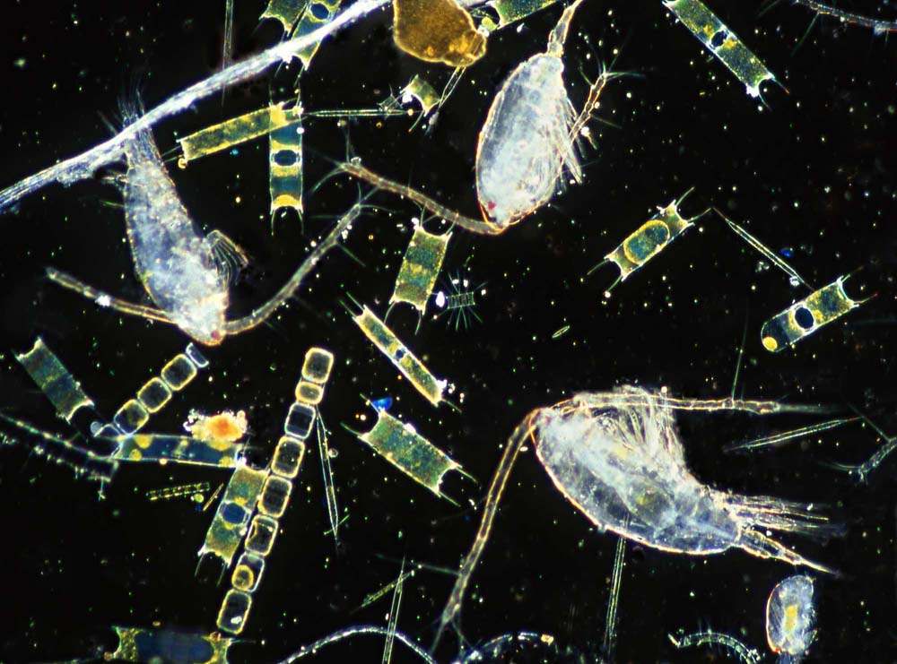
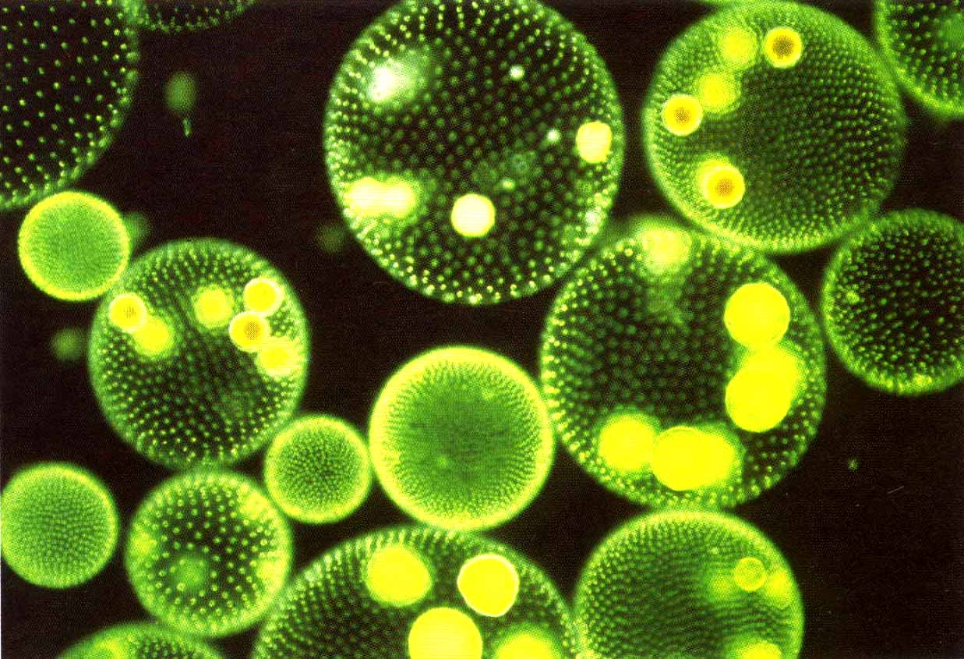
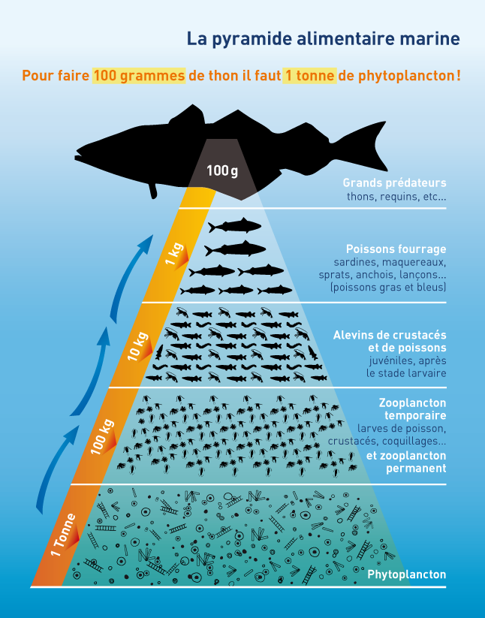
Plancton:
QU’EST-CE QUE C’EST ?
Zooplancton
Phytoplancton
Il correspond à l’ensemble des végétaux et animaux aquatiques microscopiques ou de petite taille, invisibles à l’œil nu, qui dérivent au gré des courants.
Il comprend le plancton végétal, phytoplancton, constitué d’algues microscopiques et le plancton animal, zooplancton constitué d’œufs et larves de crustacés, poissons, mollusques…. Le plancton est la base de l’alimentation de tous les animaux marins : c’est le 1er maillon des chaines alimentaires.
INFORMATIONS DIVERSES : Pour faire 100 grammes de thon il faut une tonne de plancton (voir le document « pyramide alimentaire marine » pour comprendre).
PRINCIPALES MENACES : la pollution des eaux marines. Le plancton est la porte d’entrée des polluants dans les chaines alimentaires marines.
Réseau alimentaire

Slide 28
RÉSEAU ALIMENTAIRE DE L’ECOSYSTÈME RÉCIFAL
A l’aide des informations que tu trouveras en passant la souris sur les images, relie les êtres vivants par des flèches signifiant « est mangé par » et donner un titre au schéma.
Correction

Slide 29
SCHÉMA DU RÉSEAU ALIMENTAIRE DANS UN ECOSYSTÈME RÉCIFAL
Est mangé par

Slide 30
Lexique: 1/2
organismes appartenant à la même espèce vivant rassemblés, selon un mode de vie particulier.
: Un corps-mort est une dalle de béton ou un objet pesant en général, posé au fond de l'eau et qui est relié par un filin ou une chaîne à une bouée appelée coffre, afin que les bateaux puissent s'y amarrer.
basée sur l’appartenance au sexe masculin ou féminin.
ensemble formé par l’interaction permanente entre le milieu de vie (=biotope) et les êtres vivants qui l’occupent (=biocénose).
: action de diviser, morceler.
Colonie :
Corps-mort
Détermination sexuelle :
Ecosystème :
Fragmentation
Frayère :
lieu où se reproduisent les poissons notamment.
Incubation :
période de développement comprise entre la ponte et l’éclosion.
Inflorescence:
ensemble des fleurs regroupées et disposées d’une façon précise sur une tige.
Clique sur le mot que tu recherchais pour revenir à ta page

Slide 31
Lexique: 2/2
Interaction : relations entre deux espèces.
Nurserie:
lieu où on élève des poissons, des crustacés, etc…
édifice calcaire dû à l’accumulation du squelette des coraux des mers tropicales, chaudes et bien éclairées
durée pendant laquelle un produit exerce son action sur le milieu.
ensemble de chaînes alimentaires ayant, entre elles, des maillons communs.
support sur lequel vivent les organismes.
relation permanente entre deux organismes d'espèces différentes, qui se traduit par des effets bénéfiques aussi bien pour l'un que pour l'autre.
Récif corallien :
Rémanence :
Réseau alimentaire :
Substrat :
Symbiose :
Zooxanthelles :
algues microscopiques vivant en symbiose avec le corail.
Clique sur le mot que tu recherchais pour revenir à ta page

Slide 32
Sources:
FICHES:
Wikipédia, drôles de tortues (PNG), DORIS FFESSM, fiches animaux M.H.PELLE
Invertébrés Coralliens (de Paul Humann, PLB éditions)
« les gorgones » Sub Galatée Le Chesnay
Eden plongée
http://thumbs.dreamstime.com/x/plastique-de-sac-9659043.jpg
LEXIQUE:
Wikipédia, dictionnaire Larousse, dictionnaire des SVT ( Nathan – édition 2010), ASP Collège, lexique de SVT Didier Pol, Futura Sciences.
http://malleau.canalblog.com/archives/p50-20.html
reservenaturelle-saint-martin.com
http://sakaoule.blogspot.fr
www.ecogeste.fr
diatomloir.eu
semsci.u-srtasbg.fr
www.plancton-du-monde.org
recif-tapete.fr

